Slide 1


Профилактика вейпинга среди подростков
Подросток курит вейп:
что делать?
Чем опасны вейпы и как говорить об этом с ребёнком?

Slide 2
Вейпинг (от англ. VAPING - парение) - процесс курения электронной сигареты или других подобных устройств вдыханием пара.
Вейпы бывают разных форм и размеров. У большинства есть аккумулятор, нагревательный элемент и резервуар для жидкости.
Электронные сигареты производят аэрозоль при нагревании жидкости, которая обычно содержит ароматизаторы, никотин и другие химические вещества.
Что такое вейпинг?

Slide 3


При нагреве в жидкости образуются вредные вещества: канцерогены (формальдегид, акролеин), тяжелые металлы (хром, никель, свинец) и токсичные соединения, вызывающие зависимость, раздражение дыхательных путей, аллергии, бронхиальную астму, проблемы с сердцем (инфаркты, инсульты) и легкими, а также повышается риск заболеваемости раком.
Состав
жидкости
для вейпа

Slide 4



Slide 5
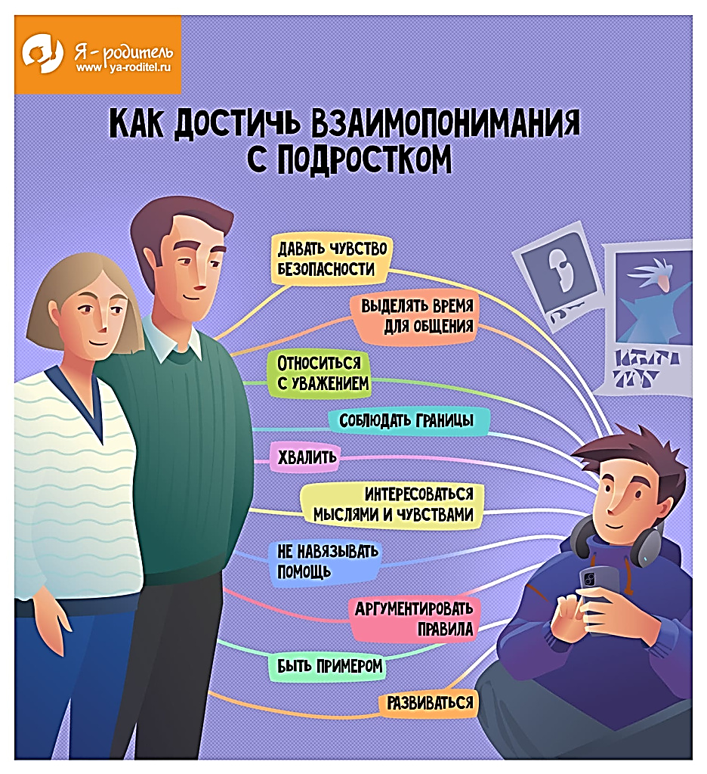
Как подготовиться к разговору с ребенком? С чего начать?
Перед разговором изучите информацию об электронных сигаретах и подготовьте аргументы.
Будьте терпеливы, готовыми выслушать и построить полноценный диалог.
Начните с вопросов:
1.расспросите подростка, как давно он попробовал вейп;
2. как часто курит;
3. в каких ситуациях ему этого хочется и почему?
(Вам станут понятны причины и мотивы поступка, а ребенок поймет, что вы не настроены на нравоучения).
Спокойно озвучьте свою позицию, но не старайтесь вызвать у ребенка чувство стыда.
Предложите помощь, но не давите.

Slide 6
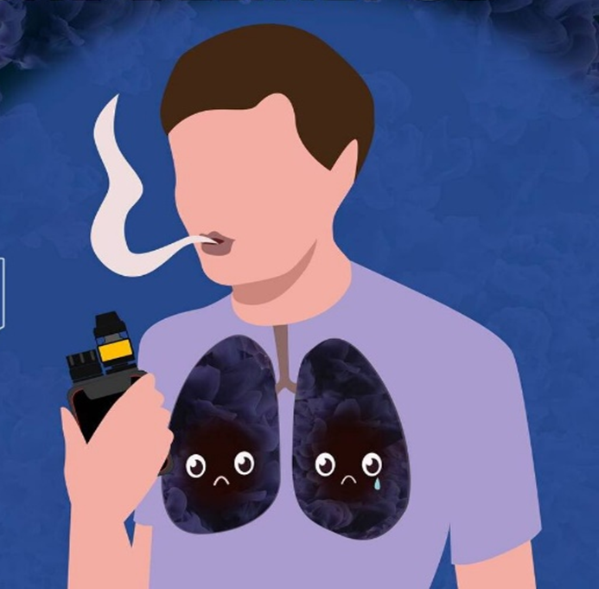
Вместо эмоций-только факты, в которых вы уверены
1. Фраза «Нельзя курить» не убедительна.
2. Не сравнивайте табачные изделия по степени вредности. Они все несут риск зависимости, ущерб здоровью и качеству жизни.
3. Помните о том, что вейпинг может вызывать опасную, агрессивную форму рака (carcinoma in situ).

Slide 7

1. Избегайте цифр, свидетельствующих о том, сколько молодых людей употребляют табачные изделия, и любых упоминаний, что это кто-то считает «крутым».
2. Не используйте упоминание о курении в контексте других рискованных форм поведения, которые нравятся молодежи.
3. Так, например, фраза «Когда ты куришь, ты играешь в рулетку со своим здоровьем» может вызвать реакцию, противоположную ожидаемой.
4. Не лишайте ребенка карманных денег. Это вызовет лишь сопротивление. Просто вместе обсуждайте на что ребенок их может потратить и проконтролируйте.
Советы родителям

Slide 8

Советы родителям
Вместо запретов и наказаний - ищем варианты альтернативного поведения.
Отправьтесь в поход или небольшое путешествие, где у ребенка просто не будет возможности «парить». Он забудет о вредной «игрушке».
Подберите ребенку кружки и секции или поддержите имеющиеся у него увлечения. Уделяйте больше времени семейному досугу.
Можно в качестве воспитательной меры найти подростку подработку. Времени курить не будет, а возможность купить что-то полезное на собственные деньги порадует.

Slide 9
Если вы обнаружили вейп в вещах ребенка……..
1. Сохраняйте спокойствие, наберитесь терпения, подготовьтесь к разговору и постарайтесь понять, почему ребенок начал курить (это почти эпидемия среди молодежи).
2. Знайте, что вейпинг — это не безобидно, это зависимость, которая крадет здоровье и мечты.
3. Постарайтесь контролировать финансы и поведение вашего ребенка: обращайте внимание на новые вещи, скрытность, частые уходы подростка из дома.
4. Будьте примером своему ребенку: если курите сами — бросайте вместе!
5. Обратитесь к специалисту: если зависимость сильная и вы не справляйтесь сами — идите вместе к врачу, постарайтесь, чтобы ребенок дал согласие на посещение специалиста и признал, что ему надо от этого избавляться, что он готов принять вашу помощь!

Slide 10

Профилактика вейпинга среди подростков
Спасибо за
внимание !

